Slide 1
UNION 的底层实现逻辑介绍
—— 计算机2303 尤颢辰 杨宇

Slide 2
1
关于“复合查询”
UNION VS UNION ALL
SELECT x FROM t1
UNION
SELECT x FROM t2;
ALL
结果去重
ALL 的有无，决定要不要做去重这件事。
SELECT x FROM t1
UNION ALL
SELECT x FROM t2;
Q:“去重”到底怎么实现？
结果不去重
What’s more : INTERSECT EXCEPT
UNION 源码分析
01

Slide 3
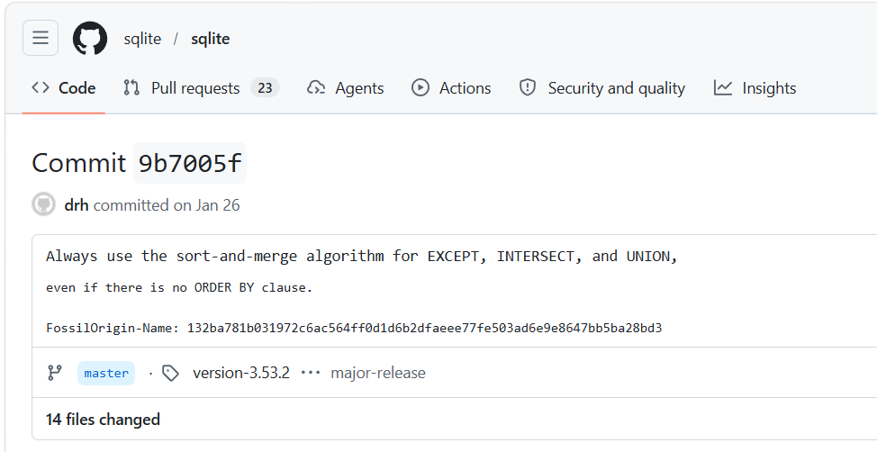
2
去重的实现思路
如何实现两个集合的去重？
考虑实现的思路，无非下面两种：
排序
SORT
哈希
HASH
采用归并排序的实现思路
如果两个部分都有序，就可以在merge的过程中实现
对每一行的内容算出来其哈希值
如果算出来的哈希值之前出现过，则丢弃。
SQLite 的做法（基于SQLite 3.52.0）
MySQL 的做法（基于MySQL 8.0.45）
UNION 源码分析
02

Slide 4
3
针对上面的问题，不同DBMS的实现方法是不同的
SQLite VS MySQL
SQLite
MySQL
≈ 25 万行
≈ 数百万行
轻量、嵌入式、本地数据库；
整个引擎能合并成一个 sqlite3.c 文件就编译运行。
源码下载：https://github.com/sqlite/sqlite/archive/refs/tags/version-3.52.0.zip
C-S模式的工业级服务器；
几千个文件、几十个模块。
源码下载：
https://github.com/mysql/mysql-server/archive/refs/tags/mysql-8.0.45.zip
两者体量差距很大！MySQL更为复杂。由于时间限制，下面主要介绍基于SQLite的Union实现原理。
UNION 源码分析
03

Slide 5
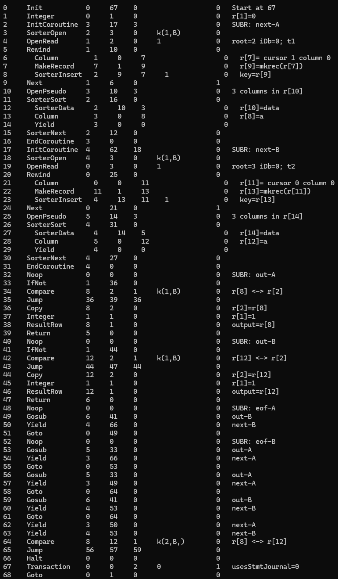
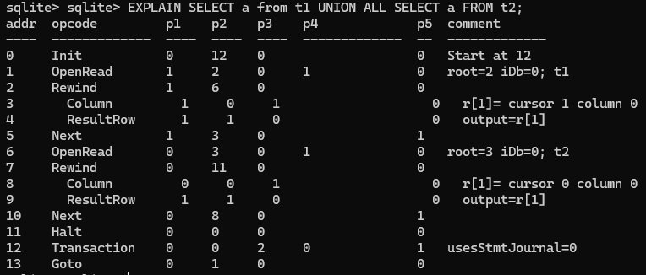
4
去重的实现
关于 SQLite：SQL 被编译成字节码
SQLite 把每条 SQL 编译成一串虚拟机指令（VDBE 字节码）。
EXPLAIN 能把这串指令直接打印出来，看到其内部逻辑。
我们建立t1、t2两个表，给t1插入1，2；给t2插入1，3；看看字节码：
UNION 源码分析
07

Slide 6
4
去重的实现
协程A:扫描并排序左侧 SELECT
之后每次调用,
返回排好序的左侧SELECT的下一条
UNION
从入口开始执行，登记两个排序的协程。
协程：可以执行一段，暂停，下次再从暂停处继续。
想想去重要在哪里执行？怎么执行？
1.单个SELECT内部如果有重复的，需要去除
2.两个SELECT有相同的元素，只输出一个
协程B:扫描并排序右侧 SELECT
之后每次调用,
返回排好序的右侧SELECT的下一条
out-A:输出A的一条
out-B:输出B的一条
eof-A:A输出完了,输出B
eof-B:B输出完了,输出A
主循环
UNION 源码分析
07

Slide 7
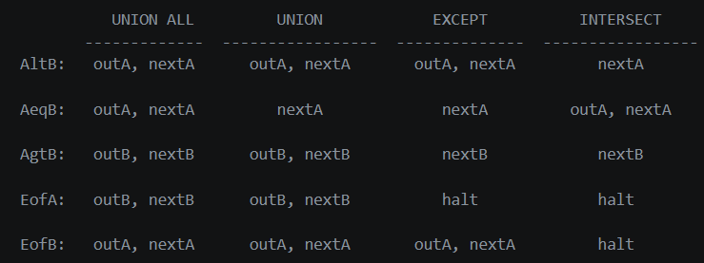
4
去重的实现
nextA
UNION
WorkFlow：
初始化两个协程，跳转执行主程序
主循环循环执行取数—比较逻辑
比较具体逻辑如何？（这里是去重逻辑2的实现）
nextB
outA
outB
eofA
eofB
主循环 +
比较具体逻辑
UNION 源码分析
07

Slide 8
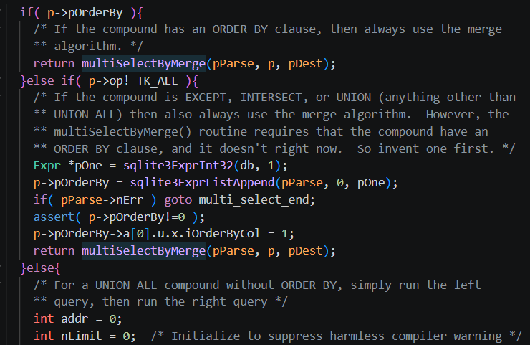
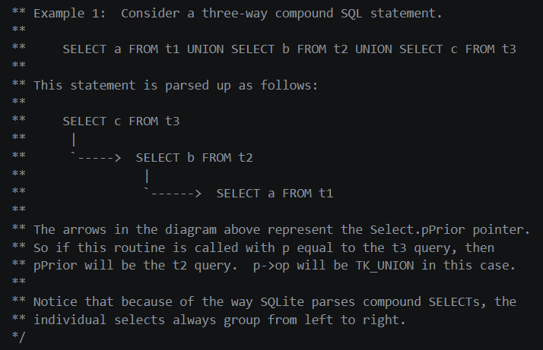
4
去重的实现
UNION
代码实现：multiSelect() 函数
负责判断是哪种复合查询，走相应的逻辑。
UNION 源码分析

Slide 9
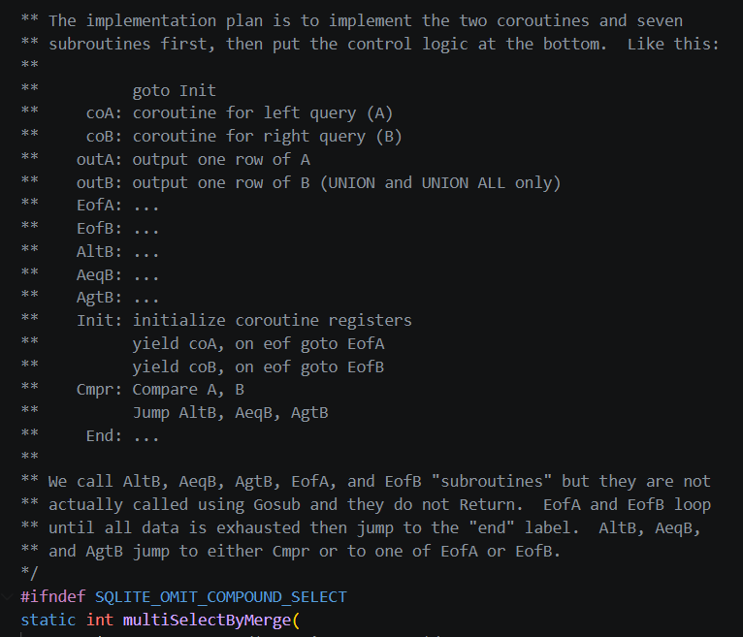
4
去重的实现
UNION
代码实现：multiSelectByMerge() 函数
被multiSelect()调用
用于处理UNION INTERSECT EXCEPT的逻辑
去重逻辑2的字节码在这里生成
调用generateOutputSubroutine()
生成去重逻辑1的字节码
UNION 源码分析

Slide 10
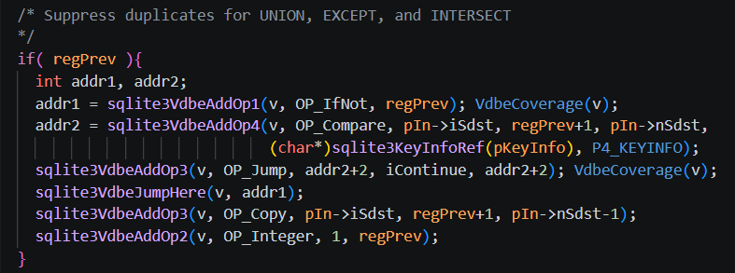
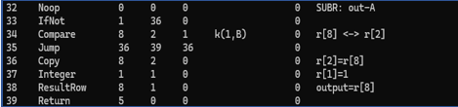
4
去重的实现
UNION
代码实现：generateOutputSubroutine()
被multiSelectMerge()调用
去重逻辑1就写在这里
文字描述逻辑：
“如果这一行的输出和上一次相同，就不输出”
UNION 源码分析

Slide 11
4
去重的实现
SQLite 为什么选择排序？
SQLite
MySQL
追求代码复用，希望更为精简！
所以，直接复用已有的排序器。
追求大数据吞吐下，更快的复杂度。

Slide 12
谢谢！

